Slide 1
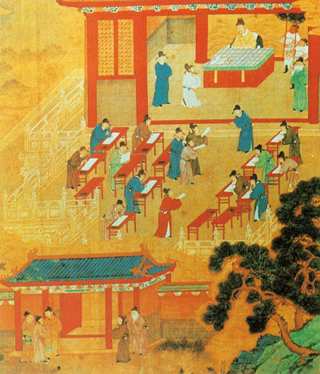
新课导入
万般皆下品，惟有读书高。
一士登甲科，九族光彩新。
朝为田舍郎，暮登天子堂。
十年窗下无人问，一举成名天下知。

Slide 2
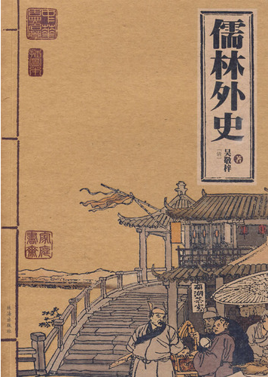
《儒林外史》
《儒林外史》是一部杰出的现实主义章回体长篇讽刺小说。
全书用白话写成，语言准确、生动、幽默、洗练，在艺术上取得了极大成就。成功的展示了一幅以封建儒生的生活和精神状态为中心的十八世纪中国社会的风俗画。

Slide 3
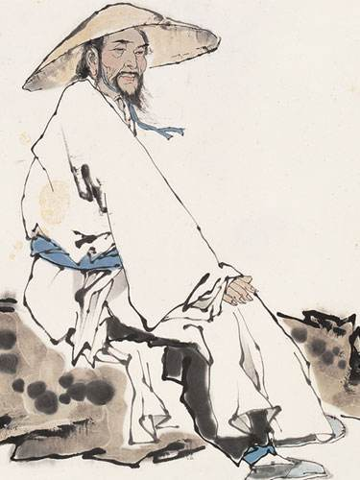
走近作者
吴敬梓（1701—1754年），字敏轩，号粒民，晚年自称“文木老人”，清朝最伟大的小说家之一。其代表作《儒林外史》是我国清代的一部长篇讽刺小说。此外，他一生创作了大量的诗歌、散文和史学研究著作，今存《文木山房诗文集》四卷。

Slide 4
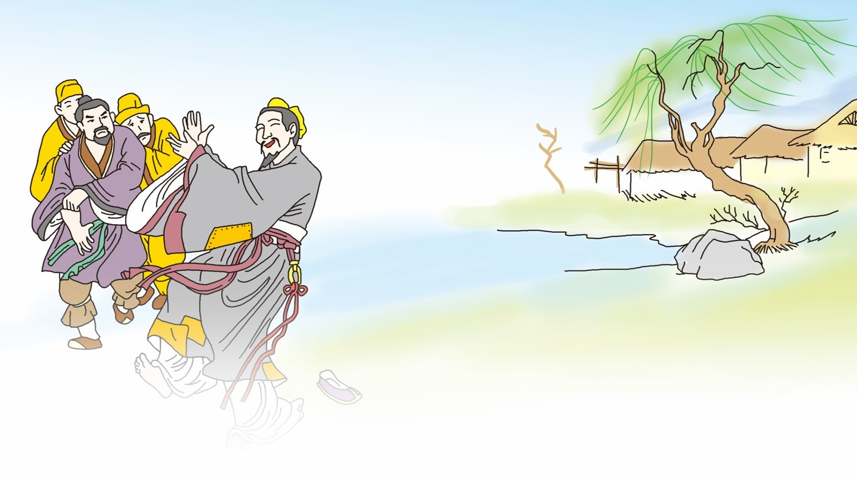
23 范进中举
九年级语文上册
第一课时

Slide 5
学习目标
了解吴敬梓和《儒林外史》的相关知识，把握小说故事情节，感知范进这一人物形象。
学习运用对比、夸张刻画人物形象的方法。
了解封建科举制度对读书人的毒害，体会作者对封建社会丑恶现象的深刻揭露。

Slide 6
背景链接
范进当时已是54岁了，从20岁到54岁，他整整考了35年。当花白着胡子的范进坐在考场里，引起了广东学道周进的怜悯，因为范进与自己的遭遇非常相似。
周进最初考了许多年连秀才也没有考上，最后他做生意的一个朋友替他捐钱买了一个秀才资格，他才得以考上举人，最终考上进士。正因为如此，他才对范进格外关照，结果范进在童试中考上第一名秀才，紧接着在乡试中考了第七名。

Slide 7
字词学习
xiù
zhāi
星宿（ ） 斋公（ ） 醉醺醺（ ）
啐（ ） 报贴（ ） 攥（ ）
簇拥（ ） 侥幸（ ） 作揖（ ）
带挈（ ） 相公（ ）行事（ ）
xūn
cuì
tiě
zuàn
cù
jiǎo
yī
qiè
xiànɡ
hánɡ

Slide 8
字词学习
tiǎn
kē
yà
腆着（ ） 嗑（ ） 亚元（ ）
解元（ ） 轩敞（ ） 锭子（ ）
绾（ ） 拙病（ ） 商酌（ ）
桑梓（ ）
jiè
xuān
dìnɡ
wǎn
zhuō
zhuó
zǐ

Slide 9
字词学习
1.你怎敢在我们跟前装大？
2.宗师说我火候已到
3.叫浑家把肠子煮了
4.凡事要立起个体统来
5.明年在我们行事里替你寻一个馆
6.都把与你去丢在水里
（摆架子）
（指写文章的功夫）
（妻子）
（规矩）
（指教书的处所）
（拿给，送给）

Slide 10
字词学习
7.屠户……把方才这些小心收起
8.些须几个钱，不够你赏人
9.世先生同在桑梓，一向有失亲近
10.你而今相与了这个张老爷
（顾虑）
（很少）
（家乡）
（结交）

Slide 11
整体感知
自由朗读课文，并思考：
请按下暂停键
小说中有哪些人物？主要人物是谁？
范进、胡屠户、众相邻、张乡绅
主要人物

Slide 12
请同学们按照事件的先后顺序，概括文章写了范进中举前后的哪些事件。
请按下暂停键
中秀才，胡屠户贺喜训诫（背景）
借盘缠，范进乡试（开端）
断炊烟，范进卖鸡（发展）
见喜报，范进发疯，胡屠户治病（高潮）
中进士，张乡绅造访（结局）

Slide 13
课文解读
请按下暂停键
范进中举前后对比
 | 中举前 | 中举后
吃
住
每日小菜饭、猪油两三回、 饿了两三天、没有早饭米、 饿得看不见
众乡邻拿蛋、送酒、背米、捉鸡、胡屠户送肉
茅草棚
张乡绅送范进三间房屋

Slide 14
 | 中举前 | 中举后
用
地位
众乡邻搬桌椅
屠户送四五千钱
张乡绅送纹银五十两
无盘费去应考
无钱打发报录人
被胡屠户骂得狗血淋头
无人理会
无人帮助
胡屠户奉承恭维
众乡邻帮办各种事情
张乡绅拜访拉拢

Slide 15
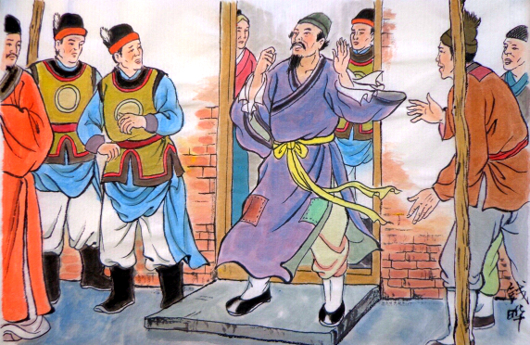
范进在中举后，对胡屠户的称呼由“岳父”转为“老爹”，这说明了他的什么性格？
猥琐懦弱、虚伪、世故

Slide 16
请按下暂停键
朗读范进喜极而疯的细节，并概括他发疯的全过程。
昏厥
疯跑
跌倒
疯走

Slide 17
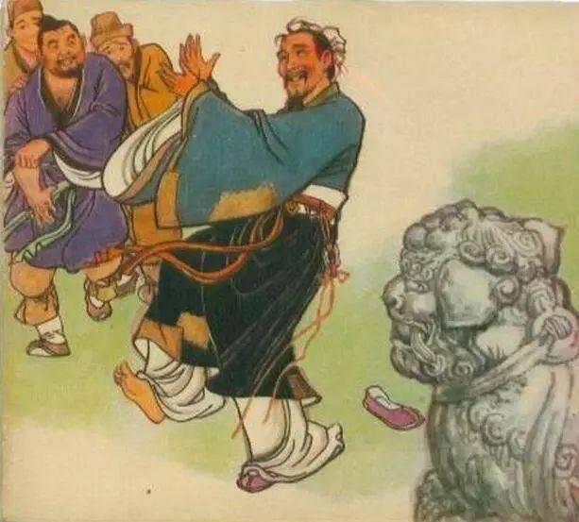
请按下暂停键
本段有哪些文句反复出现？有何作用？
拍手的动作、笑的表情、“我中了”反复出现。
强烈讽刺

Slide 18
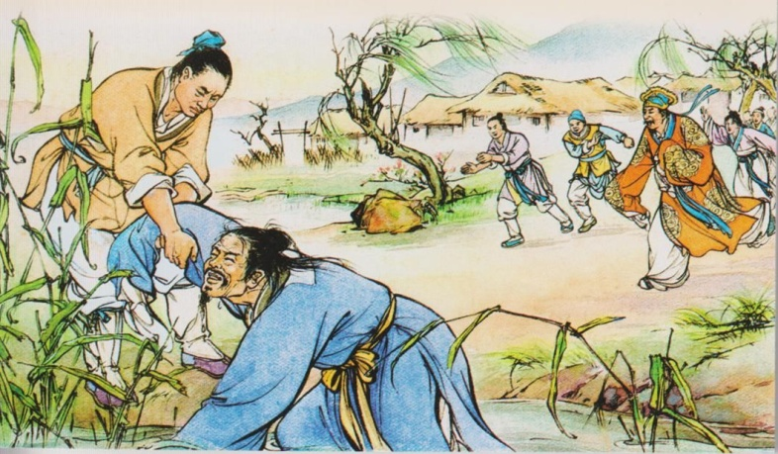
范进历尽千辛才考上了举人，为什么在得知自己中举后却疯掉了呢？

Slide 19
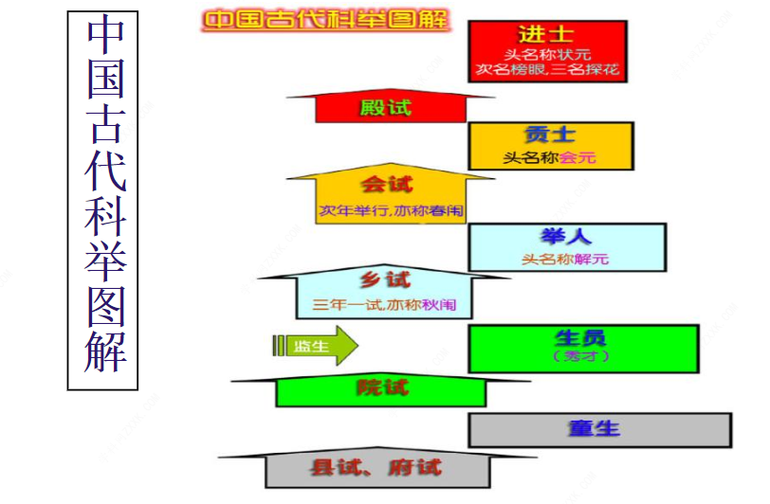

Slide 20
请按下暂停键
请同学们从个人、社会角度分别探讨范进中举发疯的原因。
社会原因：①科举制度对知识分子的戕害。
②社会环境的压力。
个人原因：几十年的痴情追求，一旦功名到手，
便惊喜得发了疯，这是有其必然性的。

Slide 21
拓展迁移
范进中举，喜极而疯，是喜剧还是悲剧？
是喜剧的理由：①写范进发疯、打嘴巴用的是夸张手法；②揭露当时人们热衷功名的丑恶灵魂和趋炎附势的丑恶嘴脸；③范进终于清醒，结局圆满。

Slide 22
是悲剧的理由：①范进把一生耗费在科举考场中，是个人命运的悲剧；②科举制度把知识分子束缚在其框架中，扼杀他们独立的人格和自由的灵魂，是国家民族的悲剧。

